Slide 1
CRIAÇÃO DE UM NEGÓCIO DE BEM-ESTAR

Slide 2
“
O que significa ser empresário? É mais do que ser proprietário de uma empresa; é uma perspetiva e um estilo de vida.
Max Freedman
”

Slide 3
The roadmap
I. Introdução ao Bem-Estar
II. A Nova Era do Bem-Estar
III. A Economia da Experiência
IV. Construir Experiência
V. Mapa da Jornada do Consumidor
VI. O Stoytelling no Turismo Gastronómico
VII. Criação de um negócio de Bem-Estar
VIII. Branding para o Bem-Estar
IX. Marketing Digital

Slide 4
Introdução ao Módulo
O caminho para o empreendedorismo tende a ser traiçoeiro, cheio de desvios inesperados, obstáculos pelo caminho e becos sem saída. Há muitas noites sem dormir, planos que não dão certo, fundos que não chegam e clientes que nunca se materializam.
Pode ser tão desafiador abrir um negócio que pode até levar a questionar-se sobre o porquê de alguém querer seguir este caminho. Apesar de todas estas dificuldades, todos os anos, milhares de empreendedores embarcam nesta jornada determinados a concretizar a sua visão e atender a uma necessidade que veem na sociedade. Abrem empresas físicas, lançam empresas de tecnologia ou trazem um novo produto ou serviço para o mercado.
Como futuro empresário deve, portanto, ter vontade de começar o seu próprio negócio e estar preparado para assumir os riscos associados a este negócio.
Mas poderá reduzi-los com uma boa preparação, possuindo e dominando certas habilidades que o ajudarão a lidar com os riscos que surgem ao fazer negócios.

Slide 5
Objetivos de aprendizagem
Compreender o empreendedorismo
Planear as etapas para abrir o seu próprio negócio
Usar ferramentas que podem ajudá-lo a planear (análise SWOT, PVUs)
Compreender as tendências de bem-estar e bem-estar de 2021
Conferir os exemplos globais
Analisar empreendimentos regionais de bem-estar

Slide 6
Conteúdo e recursos
Conteúdo
a. Como se tornar um empreendedor
b. Desafios de abrir o seu próprio negócio
c. Business Model Canvas
d. Análise SWOT
Recursos
a. 6 vídeos de suporte
b. 6 casos de estudo (com vídeos)
c. 7 artigos para leitura adicional
d. 3 tarefas

Slide 7
COMO TORNAR-SE EMPREENDEDOR

Slide 8
O EMPREENDEDOR
EMPREENDEDOR (de acordo com o dicionário de Cambridge):
uma pessoa que tenta lucrar ao abrir uma empresa ou a operar sozinha no mundo dos negócios, quando envolve assumir riscos.
Um empreendedor é um indivíduo que cria um novo negócio, suportando a maioria dos riscos e desfrutando da maioria das recompensas.
O processo de criação de uma empresa é conhecido como empreendedorismo.
O empreendedor é comumente visto como um inovador, uma fonte de novas ideias, bens, serviços e negócios / ou produtos.
Notes:
Fonte: https://www.investopedia.com/terms/e/entrepreneur.asp

Slide 9
INICIANDO O SEU PRÓPRIO NEGÓCIO
Acredite em si mesmo
Acredite na sua visão
Siga a sua ideia

Slide 10
O QUE PRECISO PARA COMEÇAR O MEU PRÓPRIO NEGÓCIO?
Como empresário, você precisa de ter e dominar certas habilidades e qualidades que estão na lista seguinte. Alguns são inatos, outros você terá que aprender para ser capaz de administrar o seu negócio com sucesso.
Os mais importantes são:
a capacidade de reconhecer oportunidades;
a capacidade de criar valor(es);
a criatividade;
a resolução de problemas;
a imaginação.
Notes:
Seja qual for o motivo inicial para começar o seu próprio negócio, o que conta não é o "porquê" ou "como" você iniciou o seu próprio negócio. O que importa é o seu entusiasmo e dedicação em fazer negócios para ter sucesso.
Cada um define o sucesso à sua maneira. Para alguém, sucesso é ter uma empresa para a qual conseguem vender um serviço, por ex. € 10.000. Para outra pessoa, será um sucesso se a empresa vender produtos no valor de 1 milhão de euros. Alguém medirá o sucesso por quantas pessoas emprega, outros novamente pela presença em mercados estrangeiros, enquanto para outros pode ser quanto lucro gera.

Slide 11
“
Empreendedorismo é a capacidade de reconhecer o panorama geral, descobrir onde há uma oportunidade de tornar a vida de alguém melhor, elaborar hipóteses em torno dessas oportunidades e testar continuamente as suas suposições. É experimentação: algumas experiências funcionarão; muitas outras irão falhar. Não se trata de grandes saídas, grande património líquido ou uma vida de glamour. É muito trabalho e persistência para deixar o mundo num lugar melhor, uma vez que sua estadia aqui é curta.
Konrad Billetz, co-founder and co-CEO of
Offset Solar
”

Slide 12
PORQUÊ TORNAR-SE NUM EMPREENDEDOR?
E COMEÇAR O SEU PRÓPRIO NEGÓCIO DE BEM-ESTAR?
Autonomia:
Os empreendedores querem ser os seus próprios patrões, definir as suas próprias metas, controlar o seu próprio progresso e administrar os seus negócios da maneira que acharem melhor. Reconhecem que o sucesso ou o fracasso dos seus negócios depende deles, mas não veem essa responsabilidade como um fardo, mas, em vez disso, como um marcador da sua liberdade.

Slide 13
PORQUÊ TORNAR-SE NUM EMPREENDEDOR?
E COMEÇAR O SEU PRÓPRIO NEGÓCIO DE BEM-ESTAR?
Propósito:
Muitos empreendedores têm uma visão clara do que desejam realizar e trabalharão incansavelmente para que isso aconteça. Acreditam genuinamente que têm um produto ou serviço que preenche um vazio e são compelidos por um compromisso obstinado com esse objetivo de seguir em frente. Abominam a estagnação e preferem falhar enquanto seguem em frente, do que definhar na inatividade.

Slide 14
PORQUÊ TORNAR-SE NUM EMPREENDEDOR?
E COMEÇAR O SEU PRÓPRIO NEGÓCIO DE BEM-ESTAR?
Flexibilidade:
Nem todas as pessoas se encaixam na rigidez da cultura corporativa tradicional. Os empreendedores muitas vezes procuram libertar-se dessas restrições, encontrar um melhor equilíbrio entre vida pessoal e profissional ou trabalhar às vezes e de maneiras que podem não ser convencionais.
Isto não significa que eles estão a trabalhar menos horas - muitas vezes, especialmente nos períodos iniciais de crescimento de uma empresa, até trabalham mais arduamente – mas de uma forma que é instintiva para eles.

Slide 15
PORQUÊ TORNAR-SE NUM EMPREENDEDOR?
E COMEÇAR O SEU PRÓPRIO NEGÓCIO DE BEM-ESTAR?
Sucesso financeiro:
A maioria dos empresários sabe que não se vai tornar um bilionário da noite para o dia, mas isso não significa que não estejam interessados no potencial de ganhar muito dinheiro com um negócio extremamente bem-sucedido sobre o qual têm controle total.
Alguns desejam estabelecer uma rede de segurança financeira para si próprios e para as suas famílias, enquanto que outros procuram um grande lucro criando o próximo grande sucesso.

Slide 16
PORQUÊ TORNAR-SE NUM EMPREENDEDOR?
E COMEÇAR O SEU PRÓPRIO NEGÓCIO DE BEM-ESTAR?
Legado:
Os empreendedores geralmente são guiados pelo desejo de criar algo que durará mais do que eles. Outros querem criar uma marca que tenha longevidade e se torne uma instituição. Outro grupo quer repassar uma fonte de renda e segurança para os seus herdeiros. Existem também aqueles empreendedores que esperam deixar uma impressão duradoura no mundo e deixar para trás uma inovação que melhore a vida das pessoas de uma forma tangível.

Slide 17
NEGÓCIO DE SAÚDE E BEM-ESTAR EM 2021

Slide 18
DESAFIOS DE CONFIGURAR O SEU PRÓPRIO NEGÓCIO
Você tem mais potencial do que pensa, mas nunca conhecerá todo o seu potencial a menos que continue a desafiar-se e a ir além dos limites que você mesmo impôs.
Notes:
Principalmente no início do negócio, não há clientes, não há negócios seguros, muitas vezes ninguém sabe que você existe.
É preciso ir passo a passo, encontrar o primeiro cliente, fazer bem o trabalho, ao mesmo tempo organizar a equipa, ganhar confiança, ter a confirmação da ideia e a implementação no mercado.
Há também uma concorrência que o mercado já conhece, que tem um negócio já consolidado e está um passo à sua frente em volume de negócios e marca.

Slide 19
ACEITE O DESAFIO - COMECE O SEU PRÓPRIO NEGÓCIO
Entrar no mercado hoje em dia significa entrar num ambiente saturado onde os anúncios gritam em centenas de páginas online, redes, dispositivos móveis, onde cada produto é imediatamente comparado em preço. Tudo se move muito rápido.
As pessoas atualizam as notícias pelo telefone, em média, a cada quatro horas. Existem muitos eventos, provedores, networking, promoções e marketing digital também.
Como irá vender os seus produtos num mercado saturado e com muita concorrência?

Slide 20
Mantena-se fiel ao seu conceito inicial
Caso: https://www.scandinave.com/blue-mountain/en/experience-blue-mountain/

Slide 21
ACEITE O DESAFIO - COMECE O SEU PRÓPRIO NEGÓCIO
PERGUNTAS DE BRAINSTORMING :
1) Quais são as armadilhas e riscos do empreendedorismo ao começar a executar as suas ideias de negócio?
2) Quais são as armadilhas e riscos empresariais que você reconhece no seu ambiente e quais são aqueles que provavelmente serão afetados para iniciar seu negócio?
3) Classifica-se como um empreendedor interessante de mercado ou como se poderia tornar interessante?

Slide 22
COMO INICIAR O SEU PRÓPRIO NEGÓCIO?

Slide 23
BUSINESS MODEL CANVAS
O Business Model Canvas (BMC) – Tela de Modelo de Negócio - é uma ferramenta de gestão estratégica para definir e comunicar de forma rápida e fácil uma ideia ou conceito de negócio.
É um documento de uma página que trabalha os elementos fundamentais de um negócio ou produto, estruturando uma ideia de forma coerente.
O Businss Model Canvas ajuda-o com os requisitos das etapas de execução para levar a sua ideia ao mercado.
Conectar os pontos entre a sua proposta de valor + segmentos de clientes + fluxos de receita é uma boa entrada para a sua estratégia de marketing, declaração de posicionamento, bem como a sua estratégia de vendas

Slide 24
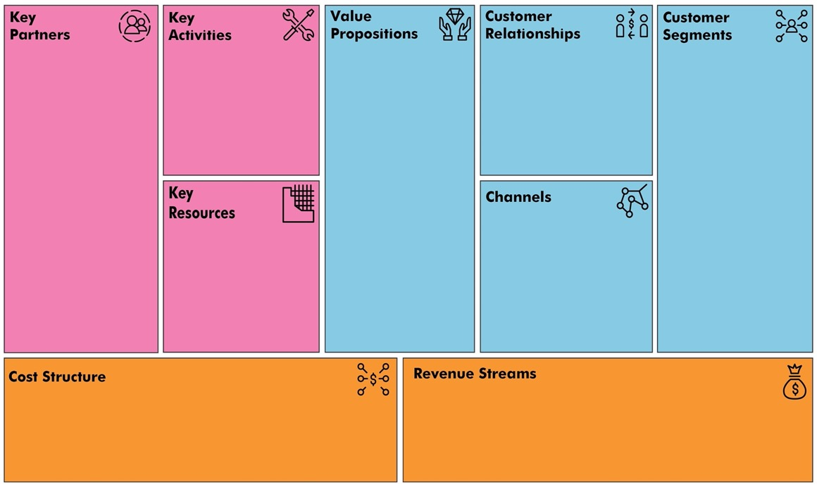
BUSINESS MODEL CANVAS
PARCEIROS PRINCIPAIS
ATIVIDADES PRINCIPAIS
PROPOSTA DE VALOR
RELACIONAMENTO COM O CLIENTE
SEGMENTO DE CLIENTES
KEY RESOURCES
CANAL DE DISTRIBUIÇÃO
ESTRUTURA DE CUSTOS
FLUXO DE RECEITAS

Slide 25
BUSINESS MODEL CANVAS

Slide 26
BUSINESS MODEL CANVAS
PRINCIPAIS PARCEIROS
Quem são os seus principais parceiros/fornecedores?
Quais são as motivações para as parcerias?
ATIVIDADES PRINCIPAIS
Que actividades chave requer a sua proposta de valor?
Quais são as actividades mais importantes nos canais de distribuição, relações com clientes, fluxo de receitas...?

Slide 27
BUSINESS MODEL CANVAS
PROPOSTA DE VALOR
Que valor central é que entrega ao cliente?
Que necessidades do cliente está a satisfazer?
RELAÇÃO COM OS CLIENTES
Que relação espera que o cliente-alvo estabeleça consigo?
Como pode integrar isso no seu negócio em termos de custo e formato?

Slide 28
BUSINESS MODEL CANVAS
SEGMENTO DE CLIENTES
Para que grupos está a criar valores?
Quem é o seu cliente mais importante?
RECURSOS-CHAVE
Que recursos chave a sua proposta de valor requer?
Que recursos são os mais importantes nos canais de distribuição, relações com os clientes, fluxo de receitas...?

Slide 29
BUSINESS MODEL CANVAS
CANAIS DE DISTRIBUIÇÃO
Através de que canais os seus clientes querem ser alcançados?
Quais os canais que funcionam melhor? Quanto é que custam? Como podem ser integrados nas suas rotinas e nas dos seus clientes?
ESTRUTURA DE CUSTO
Que grupos de custos serão necessários no seu negócio?
Que recursos/atividades chave são mais caros?
VALOR DE RECEITAS
O que é que eles estão dispostos a pagar? Produto? Serviço?

Slide 30
FAÇA POR SI PRÓPRIO
CRIE O SEU BUSINESS MODEL CANVAS
PROPOSTA DE VALOR
PRINCIPAIS PARCEIROS
ACTIVIDADES-CHAVE
RELAÇÃO COM OS CLIENTES
SEGMENTO DE CLIENTES
RECURSOS-CHAVE
CANAL DE DISTRIBUIÇÃO
ESTRUTURA DE CUSTO
VALOR DE RECEITAS

Slide 31
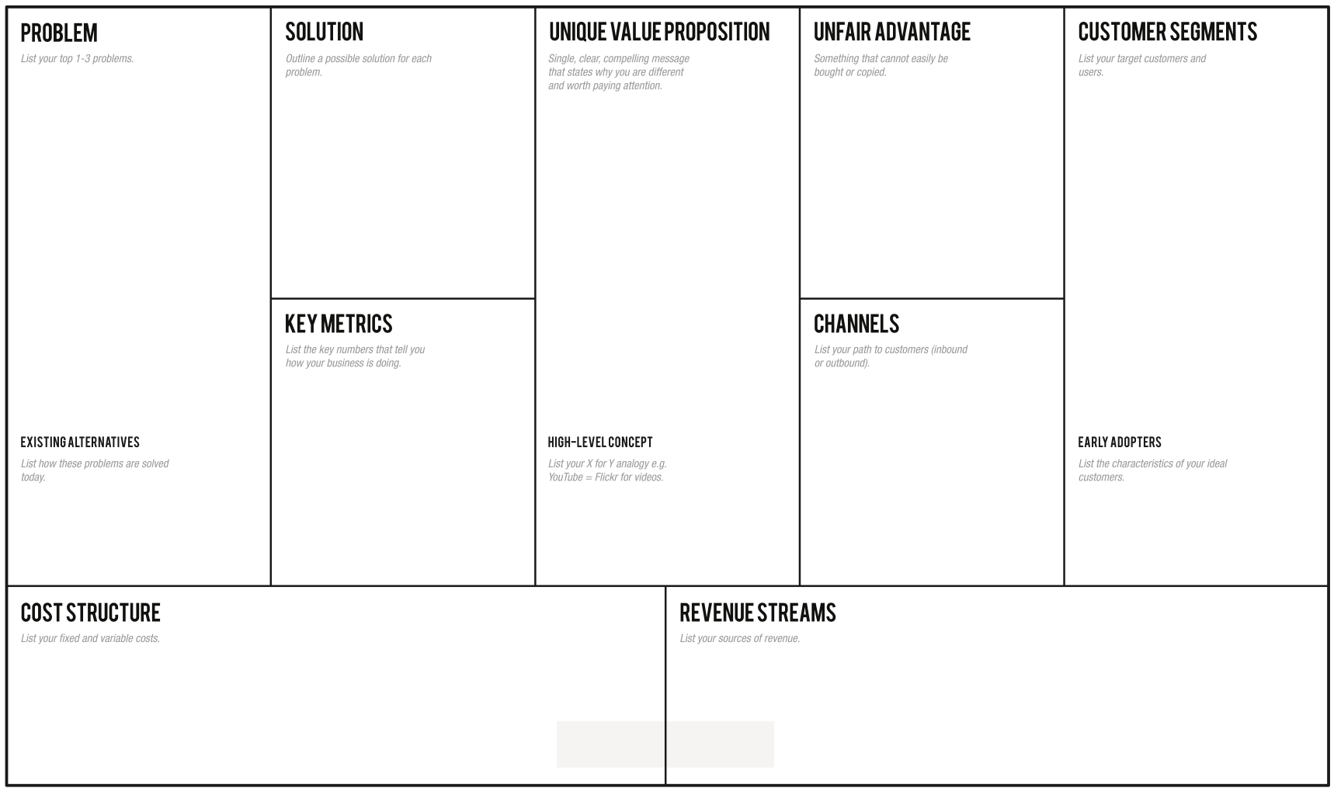
FAÇA POR SI: CRIE O SEU BUSINESS MODEL CANVAS

Slide 32
À PROCURA DE IDEIAS ADICIONAIS PARA CRIAR O SEU PRÓPRIO MODELO DE NEGÓCIO?
EXPERIMENTE ESTAS…

Slide 33
SEGMENTAÇÃO DE CLIENTES
BRAINSTORMING
Quais são os seus segmentos de clientes mais importantes?
Quer chegar ao público em geral, ao mercado de massas ou a um nicho de mercado muito específico?
O mercado de massas é um grande grupo de consumidores com necessidades e problemas semelhantes. Os nichos de mercado são segmentos especializados e específicos. Mercado segmentado significa oferta de valor diferente para segmentos de mercado ligeiramente diferentes, um mercado diversificado significa diversidade de mercado, diferentes segmentos de mercado que não têm nada em comum.

Slide 34
PVU – PROPOSTA DE VENDA ÚNICA
Uma proposta de venda única refere-se ao benefício único exibido por uma empresa, serviço, produto ou marca que lhe permite destacar-se da concorrência.
A proposta de venda única deve ser uma característica que destaque os benefícios do produto que sejam significativos para os consumidores.
Uma Proposta de Venda Única é um ponto de venda ou slogan único que diferencia um produto ou serviço dos seus concorrentes. Uma PVU pode incluir palavras como "o menor custo", "a maior qualidade", ou "a primeira", que indica aos clientes o que o seu produto ou serviço tem que os seus concorrentes não têm.
O QUE SERÁ SEU ?

Slide 35
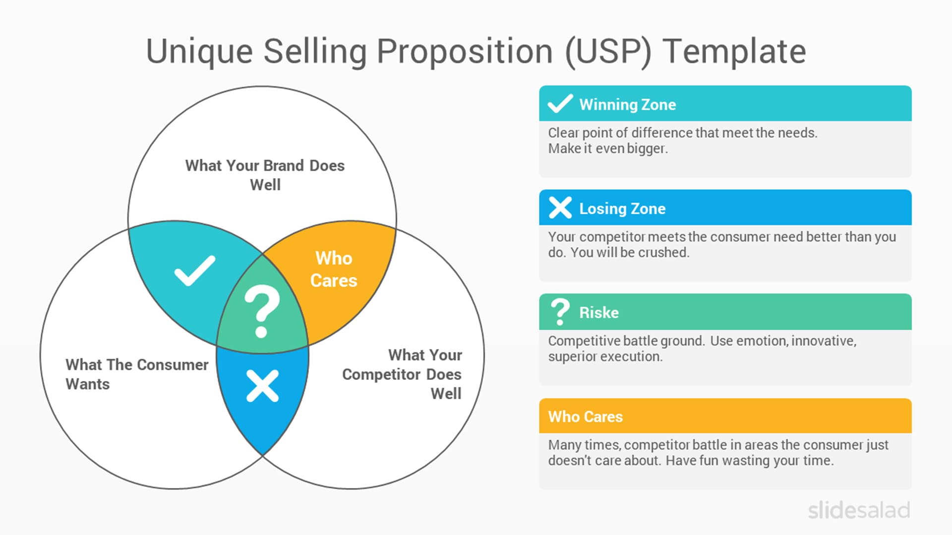
Os meus PVU's: CONSTRUA O SEU CASO

Slide 36
ANÁLISE SWOT
Aprenda como aplicar uma análise SWOT ao seu negócio e posicione-se à frente dos concorrentes. Uma SWOT simplesmente significa: Forças, Fraquezas, Oportunidades e Ameaças.
Uma SWOT pode proporcionar múltiplos benefícios à sua pequena empresa :
Perceba onde o seu negócio se pode concentrar para crescer
Maior compreensão da indústria
Foco na publicidade e marketing que lhe dão uma vantagem competitiva no mercado
Previsão para ver ameaças iminentes e reagir proativamente
O QUE SERÁ SEU ?

Slide 37
ANÁLISE SWOT

Slide 38
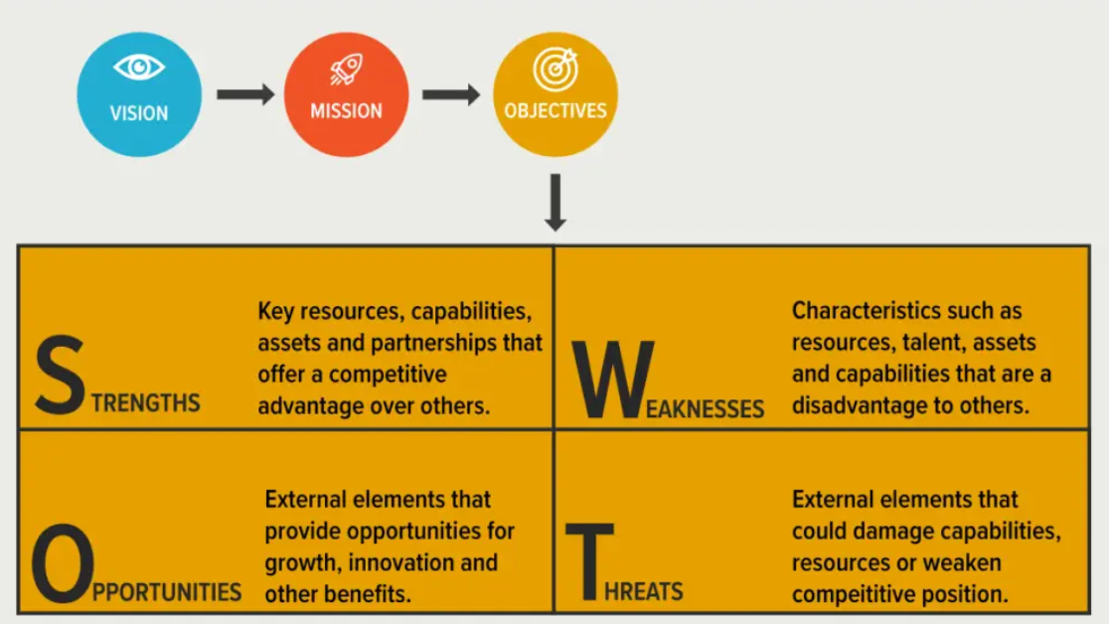
ANÁLISE SWOT - PENSAR E PLANEAR

Slide 39
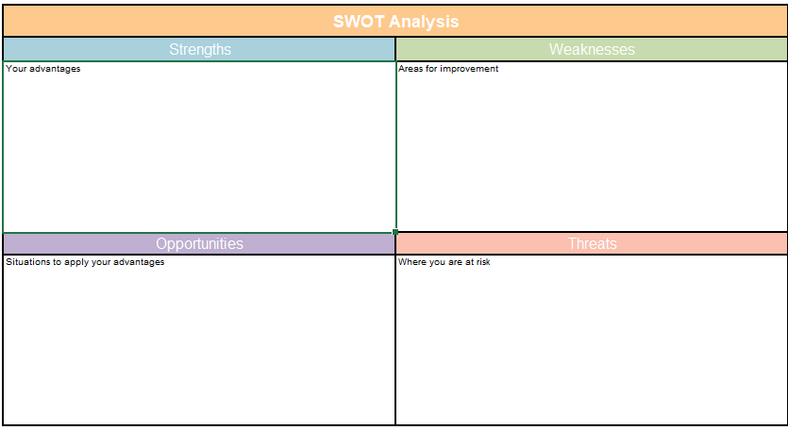
O SEU CASO: CRIE A SUA PRÓPRIA ANÁLISE SWOT

Slide 40
NOTAS E OBSERVAÇÕES

Slide 41
JÁ LÁ ESTÁ?

Slide 42
MAIS ALGUNS PASSOS
CONHECER OS SEUS CLIENTES CONCEBER UMA OFERTA ATRACTIVA
CRIAR UM PLANO

Slide 43
A MAIOR DIVERSÃO...
Descubra quem precisa do seu produto e quando. Concentre-se no problema que o seu produto resolve. Obtenha permissão para comunicar, combine conhecimentos de diferentes fontes e pontos de contacto.
Se não tiver objetivos claramente definidos, terá dificuldade em encontrar o caminho certo. Só então conceber uma estratégia de aquisição e retenção de clientes, incorporar ferramentas e atividades para criar relações mais estreitas com os clientes
Pergunte a si mesmo, onde pode acrescentar valor, exceder as expectativas dos clientes? O que pode fazer melhor, diferente, mais rápido, mais fácil do que a concorrência? Porque é que alguém deve decidir comprar agora mesmo?
Não fale de si, do seu produto, da sua empresa - o cliente não está de todo interessado nisso. Fale sobre o cliente, o seu problema e como o seu produto resolve o seu problema (melhor do que a concorrência).
Conheça os seus clientes
Faça um plano
Desenhe a sua oferta
Comunique

Slide 44
Leitura complementar
Atreva-se a ser um empresário
[Clique aqui]
Peter Thiel sobre "Sucesso nos negócios”
[Clique aqui]
Porquê tornar-se um empresário?
[Clique aqui]
SWOT ANÁLISE - Como fazer?
[Clique aqui]
8 DICAS PARA INICIAR UM NEGÓCIO DE BEM-ESTAR
[Clique aqui]
REINVENTE O SEU MARKETING PARA COMPETIR NUM MUNDO ORIENTADO PELO CONTEÚDO
[Clique aqui]
COMO ALCANÇAR OS SEUS CLIENTES-ALVO?
[Clique aqui]

Slide 45
BEM-ESTAR DE SUCESSO
E
EMPRESAS DE BEM-ESTAR
5 ESPANTOSOS RETIROS DE BEM-ESTAR

Slide 46
CASO - CANYONRANCH
https://www.canyonranch.com/

Slide 47
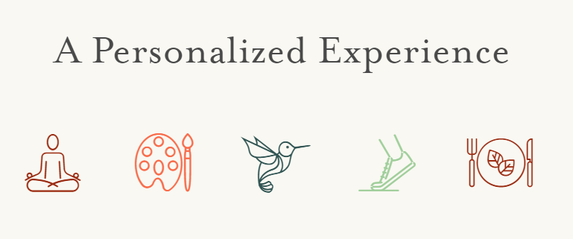
CASO: RANCHO LA PUERTA
https://rancholapuerta.com/

Slide 48
CASO:
KRIPALU
https://kripalu.org/

Slide 49
CASO: SENSEI
https://sensei.com/

Slide 50
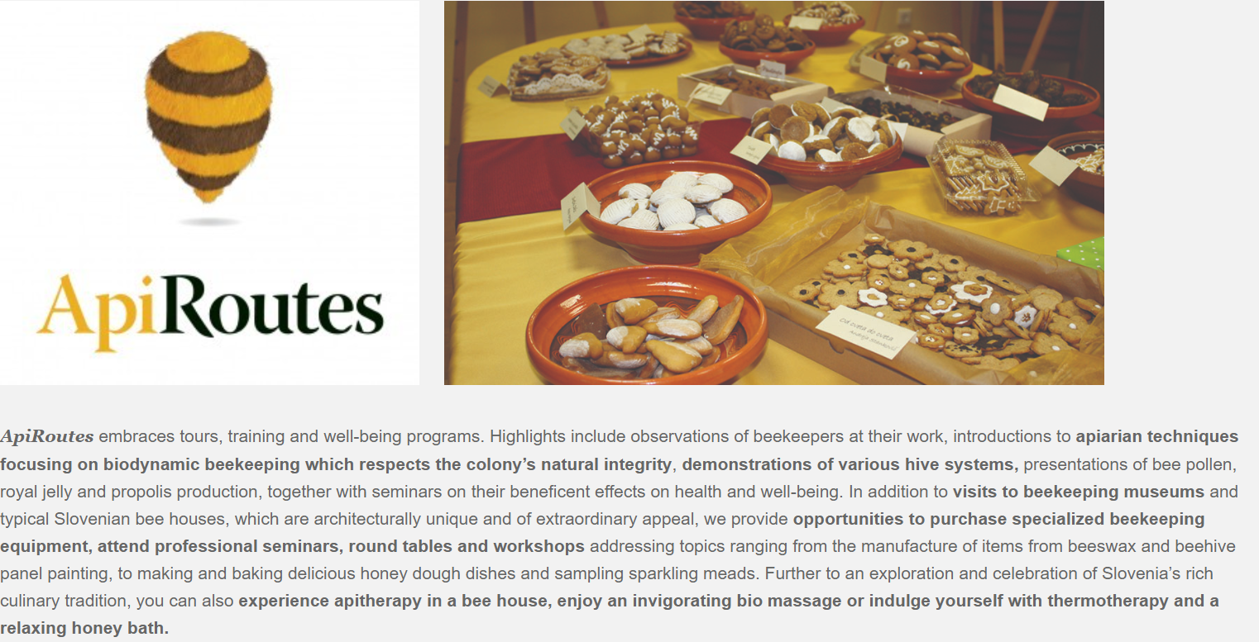
BEM-ESTAR DESTINO ESLOVÉNIA
ALGO
DIFERENTE

Slide 51
CASO: BEM ESTAR CULINÁRIO NA ESLOVÉNIA
https://www.sloveniaeat.com/tours-wellness-in-slovenia/

Slide 52
Resumo do módulo
Módulo VII. CRIAR O SEU PRÓPRIO NEGÓCIO DE BEM-ESTAR

Slide 53
Neste módulo…
... olhou para o empreendedorismo
... analisou etapas definidas para a criação do seu próprio negócio de bem-estar
... olhou para as características de um empresário
... olhou para ideias de negócio de saúde e bem-estar
... olhou para os desafios na criação de uma empresa
... preparou um modelo de negócios
... fez uma análise SWOT para o negócio

Slide 54
“A ação é a chave fundamental para todo o sucesso".
Pablo Picasso
“
”

Slide 55
The roadmap
I. Introdução ao Bem-Estar
II. Bem-estar numa Nova Era
III. A Economia da Experiência
IV. Construir Experiência
V. Mapa da Jornada do Consumidor
VI. O Stoytelling no Turismo Gastronómico
VII. Criação de um negócio de Bem-Estar
VIII. Branding para o Bem-Estar
IX. Marketing Digital

Slide 56
Obrigado
Alguma pergunta?

